Slide 1
Информатика и ИТ
5
класс
Аппаратные средства компьютера.

Slide 2
ПЛАН УРОКА
1
Проверка самостоятельной работы;
Аппаратные средства компьютера;
Принтеры, сканеры;
Устройства передачи звука;
Модем;
Современные компьютеры;
Smart технологии.

Slide 3
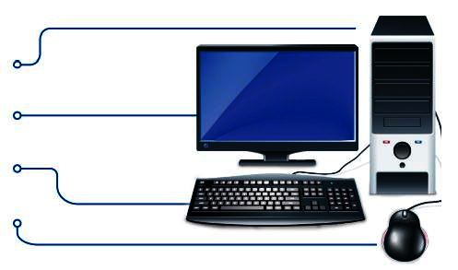
ПРОВЕРКА САМОСТОЯТЕЛЬНОЙ РАБОТЫ:
1. Основные устройства компьютера.
Системный блок
Монитор
Клавиатура
Мышь

Slide 4
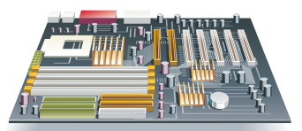
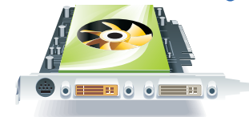
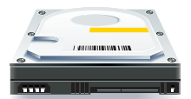
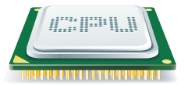
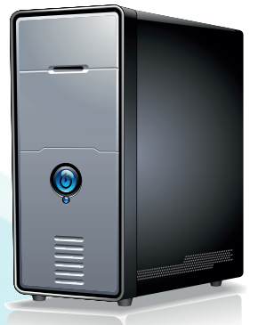
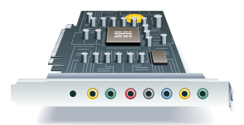
ПРОВЕРКА САМОСТОЯТЕЛЬНОЙ РАБОТЫ
2. Устройства, расположенные в системном блоке
Материнская плата
Видеокарта
Микропроцессор
Жесткий диск
Оперативная память
Сетевая плата

Slide 5
ПРОВЕРКА САМОСТОЯТЕЛЬНОЙ РАБОТЫ
3. Средства хранения информации на компьютере.
Жесткий диск
Оперативная память
Материнская плата

Slide 6
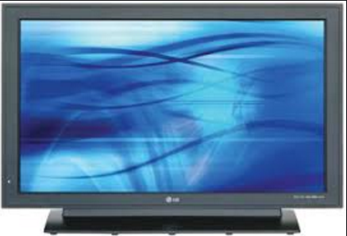
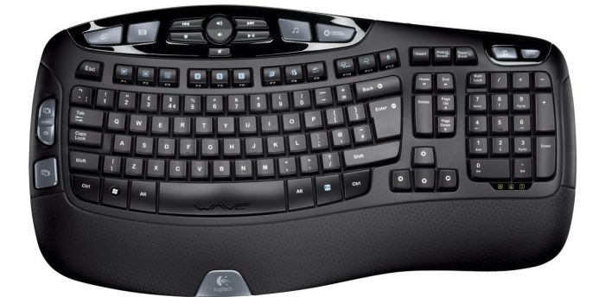
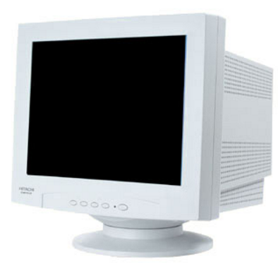
ПРОВЕРКА САМОСТОЯТЕЛЬНОЙ РАБОТЫ
4. Перечислите устройства ввода – вывода информации, рассмотренные на этом уроке.
Устройства ввода информации.
Устройства вывода информации.

Slide 7
АППАРАТНЫЕ СРЕДСТВА КОМПЬЮТЕРА
В настоящее время невозможно представить себе рабочий процесс или производительность предприятия без таких инструментов, как принтер, сканер, факс, модем (маршрутизатор), веб-камера, усилитель звука, наушники. Хотя эти устройства и инструменты не считаются основными устройствами компьютера, потребность в них очень велика в повседневной жизни людей. Теперь мы познакомимся с этими устройствами поближе.

Slide 8
АППАРАТНЫЕ СРЕДСТВА КОМПЬЮТЕРА
Внешние устройства компьютера также называются вспомогательными устройствами
в соответствии с их задачами:
устройства ввода данных;
устройства вывода данных с компьютера;
данные могут быть разделены как на устройства передачи, так и на приемники.

Slide 9
АППАРАТНЫЕ СРЕДСТВА КОМПЬЮТЕРА
Компьютеры также могут работать без дополнительных устройств, но без них невозможно выполнять операции по поиску, обработке информации, хранению во внешней памяти, печати или передаче.

Slide 10
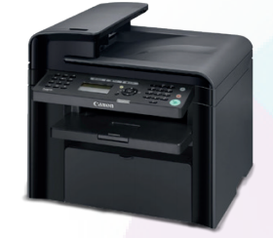
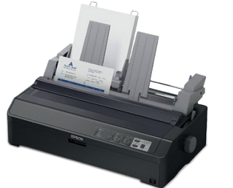
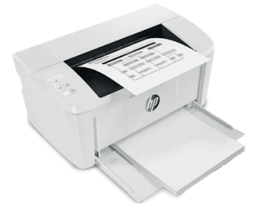
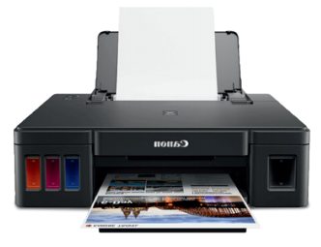
ПРИНТЕРЫ
Основные типы принтеров
Многофункциональные
Матричные
Лазерные
Струйные

Slide 11
ПРИНТЕРЫ
Красочная реклама, газеты и журналы, карты ландшафта Земли, инженерные чертежи и т.д. Нет возможности печатать на обычном принтере. Для этого создается специальное печатное оборудование: плоттеры, 3D-принтеры и широкоформатные принтеры.
Они представляют собой устройство для печати больших объемов изображений и изображений.

Slide 12
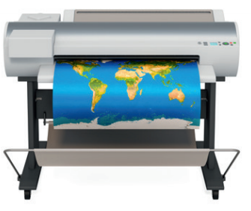
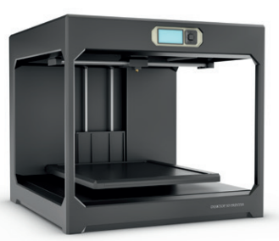
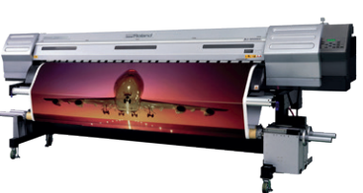
ПРИНТЕРЫ
Основные типы принтеров
Широкоформатный принтер
Плоттер
3-D принтер

Slide 13
Принтеры
цветные
(многоцветные, color)
чёрно-белые (одноцветные, monochrome)

Slide 14
СКАНЕРЫ
Для переноса изображений или текстов на бумаге используется устройство под названием сканер.
Внимание!
Сканер переносит текст или изображение на бумаге в память компьютера. А компьютер помогает обрабатывать информацию, записанную в память,
с помощью специальных программ.

Slide 15
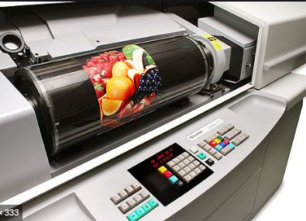
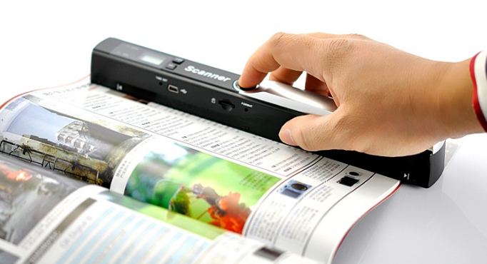
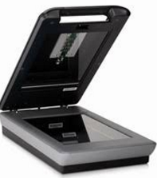
СКАНЕРЫ
Основные типы сканеров
барабанный
ручной сканер
планшетный

Slide 16
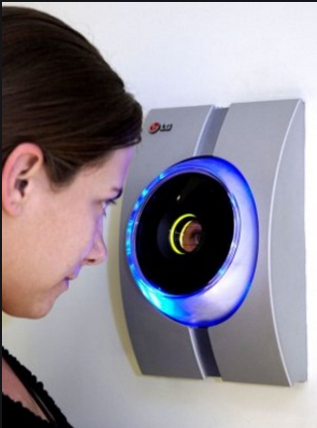
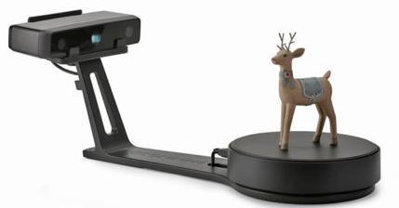
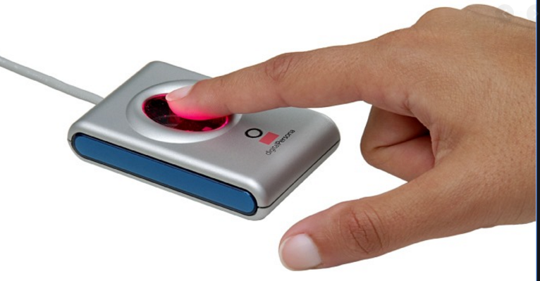
СКАНЕРЫ
Основные типы сканеров
Биометрические сканеры используются для целей идентификации личности.
3D-сканер — устройство для считывания формы объёмного объекта.
Сканер отпечатка пальца считывает папиллярный рисунок подушечки пальца руки.
Сканер сетчатки глаза считывает
рисунок сетчатки глаза.

Slide 17
УСТРОЙСТВА ПЕРЕДАЧИ ЗВУКА
Компьютер-это технология, которая передает не только текст, изображения и рисунки, но и звуковую информацию: музыку, видео и фильмы. Но передача такого рода информация не будет осуществляться без усилителя звука, микрофона или наушников. Усилитель звука, микрофон, наушники, музыкальные аксессуары используются для передачи или записи звуков информации в виде видео или фильмов.

Slide 18
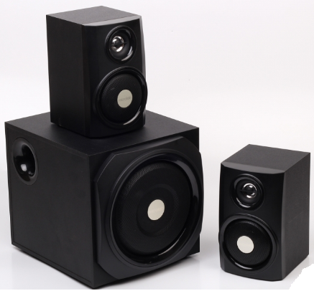
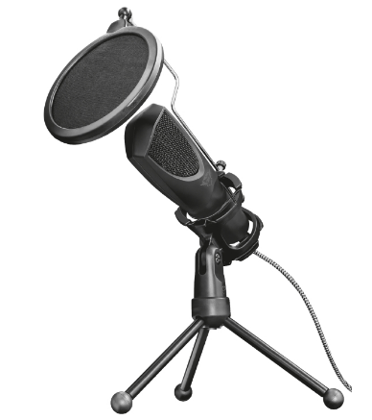
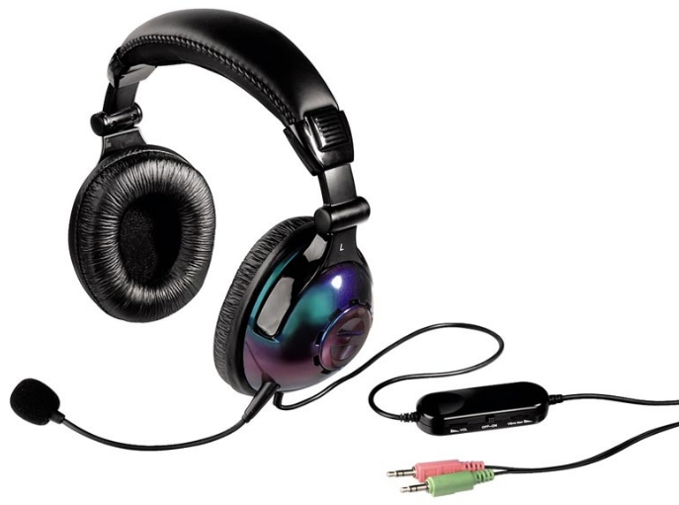
УСТРОЙСТВА ПЕРЕДАЧИ ЗВУКА
Колонки
Микрофон
Наушники

Slide 19
МОДЕМ
Интернет-услуги, которые занимают важное место в нашей повседневной жизни, трудно переоценить без устройства, называемого модемом. Его основная функция заключается в быстрой передаче и получении данных по телефонной сети на удаленные компьютеры.

Slide 20
МОДЕМ
Модем - это устройство, которое преобразует аналоговые сигналы в цифровые сигналы и, наоборот, цифровые сигналы в звуковые сигналы.

Slide 21
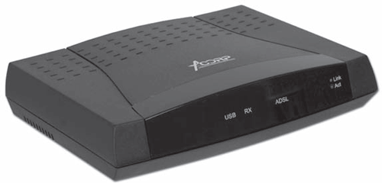
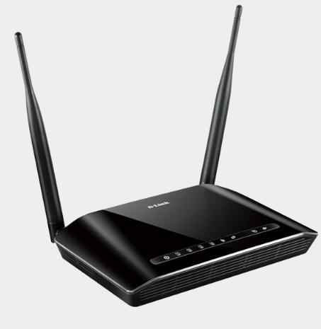
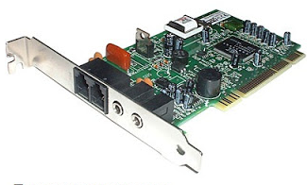
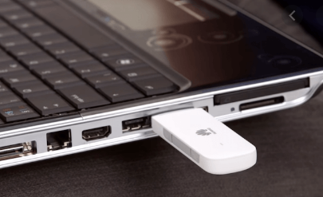
МОДЕМЫ
Внешний модем
Беспроводной, WIFI-модем
Встроенный модем
USB модем

Slide 22
СОВРЕМЕННЫЕ КОМПЬЮТЕРЫ
Компьютер считается универсальной машиной и для того, чтобы использовать какое-либо новое устройство, не нужно заново его создавать, они просто настраиваются на устройства.

Slide 23
СОВРЕМЕННЫЕ КОМПЬЮТЕРЫ
В настоящее время в сфере образования, экономики, науки, медицины, автомобилестроения, космонавтики, робототехники широко и эффективно используются более 50 дополнительных устройств и средств вычислительной техники.

Slide 24
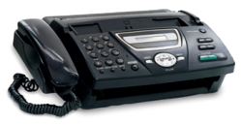
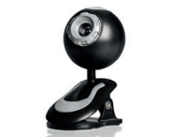
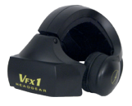
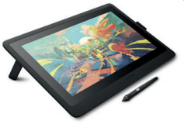
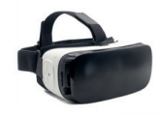
СОВРЕМЕННЫЕ КОМПЬЮТЕРЫ
Факс
Веб-камера
Виртуальный шлем
Планшет
Виртуальные очки

Slide 25
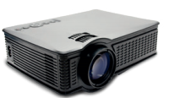
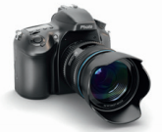
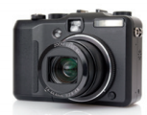
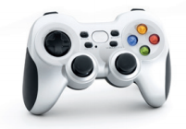
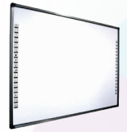
СОВРЕМЕННЫЕ КОМПЬЮТЕРЫ
Видеопроектор
Цифровой фотоаппарат
Цифровая камера
Джойстик
Электронная доска

Slide 26
SMART ТЕХНОЛОГИИ
На современном этапе развития информационно-коммуникационных технологий (ИКТ) наблюдаются потребности, которые не могут удовлетворить не только традиционные образовательные технологии, но и Электронное образование
(электронное обучение).

Slide 27
SMART ТЕХНОЛОГИИ
В то же время наблюдается переход из электронного на Smart (умное, подвижное) и Smart Education (Умное образование).
В Smart Education используются новые концепции и технологии, такие как:
SmartPen (интеллектуальная ручка);
SmartTable (интеллектуальная доска);
SmartGlasess (интеллектуальные очки);
SmartDisplay (интеллектуальный стол).

Slide 28
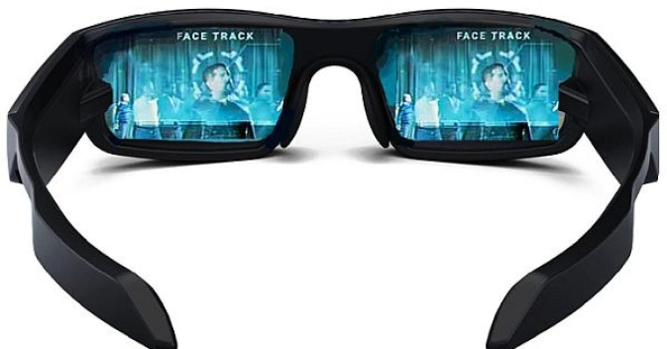
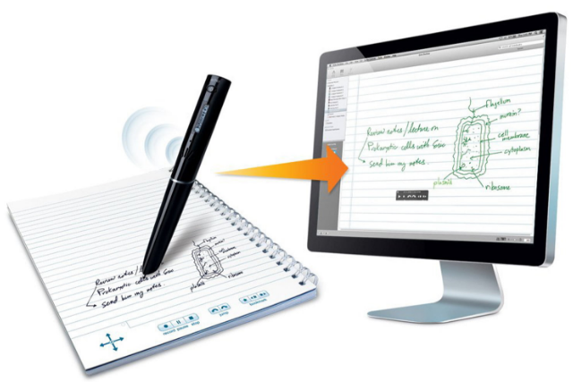
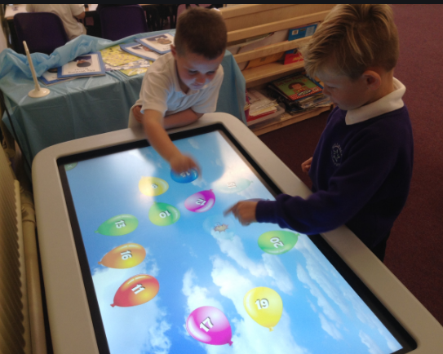
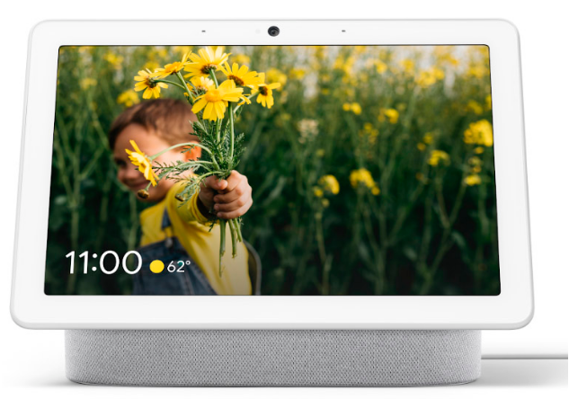
SMART ТЕХНОЛОГИИ
Smart Glases
Smart Pen
Smart Table
Smart Display

Slide 29
ЗАКРЕПЛЕНИЕ
1. Укажите устройства, не являющиеся устройствами ввода информации:
А) клавиатура;
В) монитор;
Б) микрофон;
Г) сканер.

Slide 30
ЗАКРЕПЛЕНИЕ
2. Сканер - это:
А устройство обработки информации;
Б) устройство хранения информации;
В) устройство ввода информации с бумаги;
Г) устройство вывода информации на бумагу.

Slide 31
ЗАКРЕПЛЕНИЕ
3. Укажите устройства, не являющиеся устройствами вывода информации:
А) монитор;
В) принтер;
Б) клавиатура;
Г) звуковые колонки.

Slide 32
ЗАДАНИЯ ДЛЯ САМОСТОЯТЕЛЬНОЙ РАБОТЫ
1. Разделите все перечисленные в уроке приборы по функции и заполните таблицу:
Устройства ввода данных | Устройства вывода данных | Устройства, как принимающие, так и передающие данные

Slide 33
ЗАДАНИЯ ДЛЯ САМОСТОЯТЕЛЬНОЙ РАБОТЫ
2. Создавайте статьи или картинки на тему: «Технологии будущего».
3. У вас есть информация о других современных аппаратных средствах компьютеров? Подготовьте статью на тему" интересные факты.

